Slide 1
Linux Básico
Variables de Entorno

Slide 2
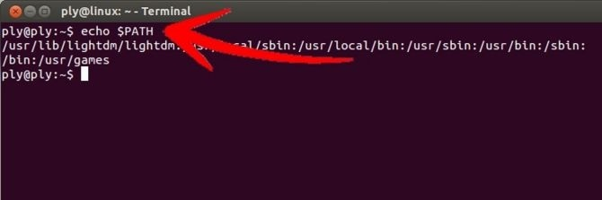
¿Qué es una variable de entorno?
Son variables que contienen valores que pueden ser utilizadas por diferentes programas.
Es un nombre asociado a una cadena de caracteres.

Slide 3
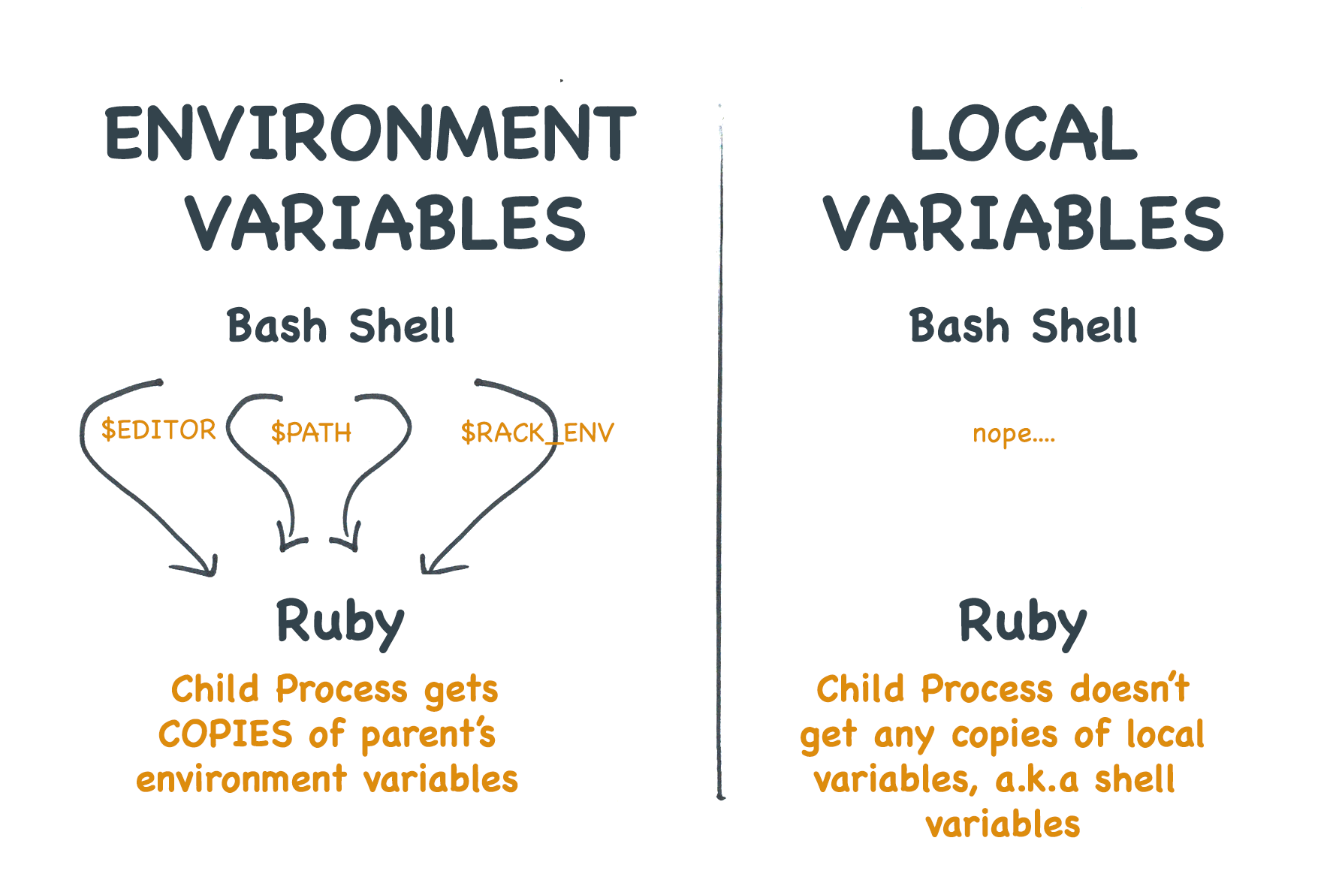
Variable de entorno vs de shell
Nota: Deben guardarse en un archivo para ser persistentes y no solo pasarse a sub procesos.

Slide 4
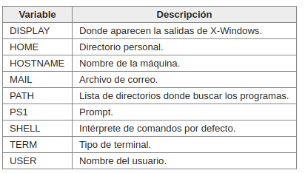
Variables de Entorno
Algunas son útiles para ahorrar trabajo, otras las utiliza la propia shell(PATH,PS1,...). La siguiente tabla muestra las más usuales:
Notes:
Dependiendo de la variable, su utilidad puede ser distinta. Algunas son útiles para no tener que escribir muchas opciones al ejecutar un programa, otras las utiliza el propio shell (PATH, PS1,…). La tabla siguiente muestra la lista de variables más usuales:

Slide 5

Agregar una Variable
Para agregar una variable de entorno, utilizamos el comando export con la siguiente sintaxis:
NOTA: Es importante no poner espaciones a los lados del signo igual ( = )
Notes:
El comando printenv muestra las variables de entorno que cuenta el sistema

Slide 6
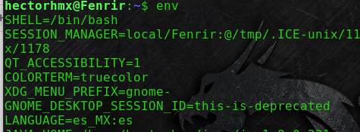
¿Cómo ver las variables?
Notes:
El comando printenv muestra las variables de entorno que cuenta el sistema

